Slide 1
A virtuális kiállítástól az archiválásig: Karikó Katalin nyomában
(avagy a webarchiválási redundancia fokozása…)
Dr. Kokas Károly
informatikai főigazgató-helyettes
kokas@ek.szte.hu

Slide 2
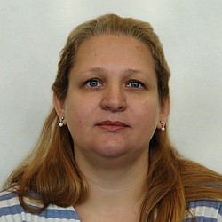
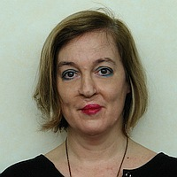
Kiss Márta Pálfy Anna tájékoztató könyvtáros különgyűjteményi könyvtáros
a webarchiválási válogatás és a Karikó-téma ill. az anyag archiválásának kurátorai

Slide 3
A III. 404 workshop - 2019. november 14.

Slide 7
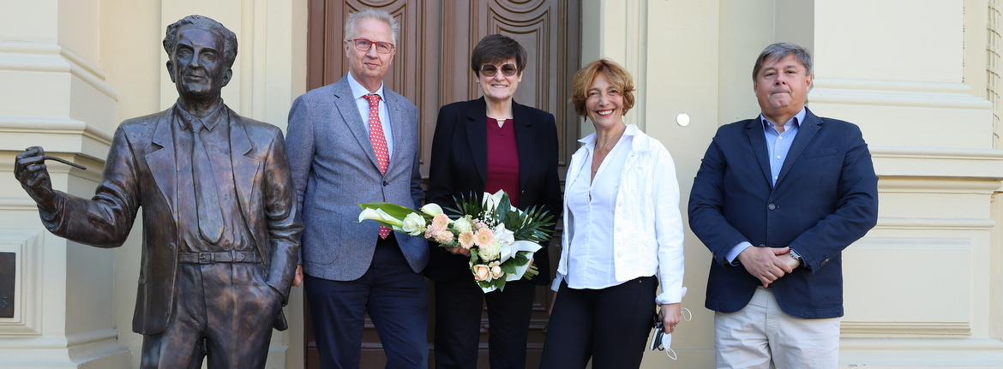
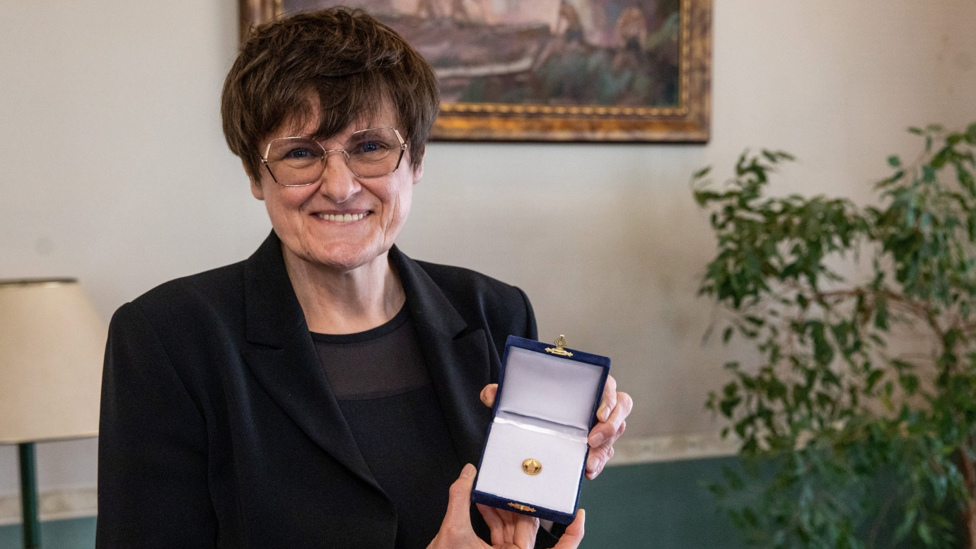
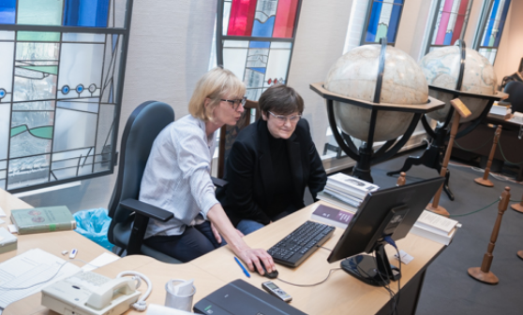
A téma: Karikó Katalin és életműve
(négyes kötődése: SZTE, Szeged, MTA SZAB, SZTE KK)

Slide 8

A webkiállítás:
* a „Contenta” része
* Omeka SW alapok
* kiállítás és adatbank
https://mediateka.ek.szte.hu/exhibits/show/kariko_katalin_szte/bevezeto

Slide 9
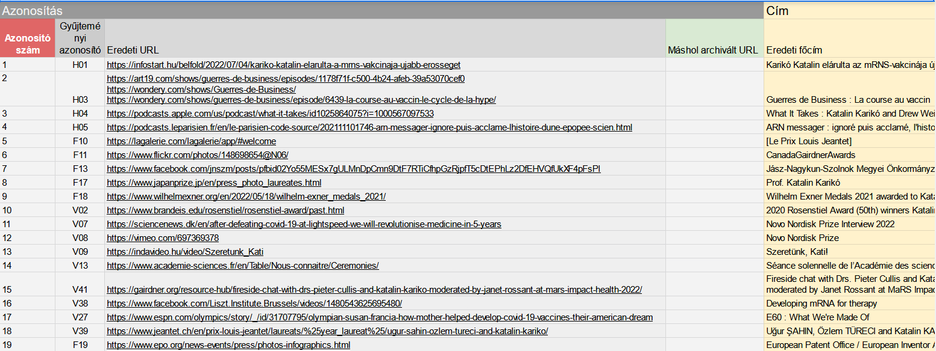
https://docs.google.com/spreadsheets/d/13cPBObYDWZroAimrGf9Mq4Hrjw23MknwYGkZaiJhD44/edit?usp=sharing

Slide 10
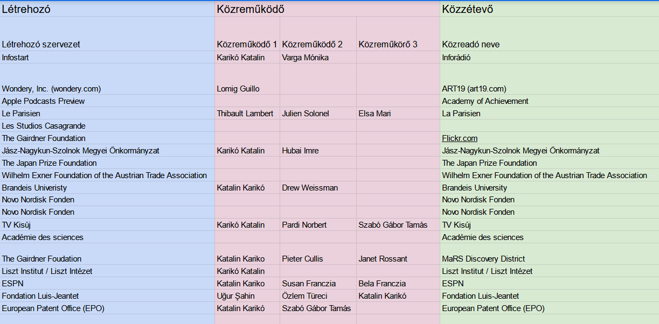

Slide 11
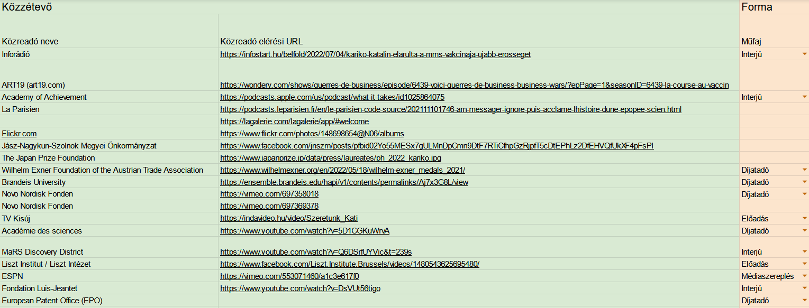

Slide 12
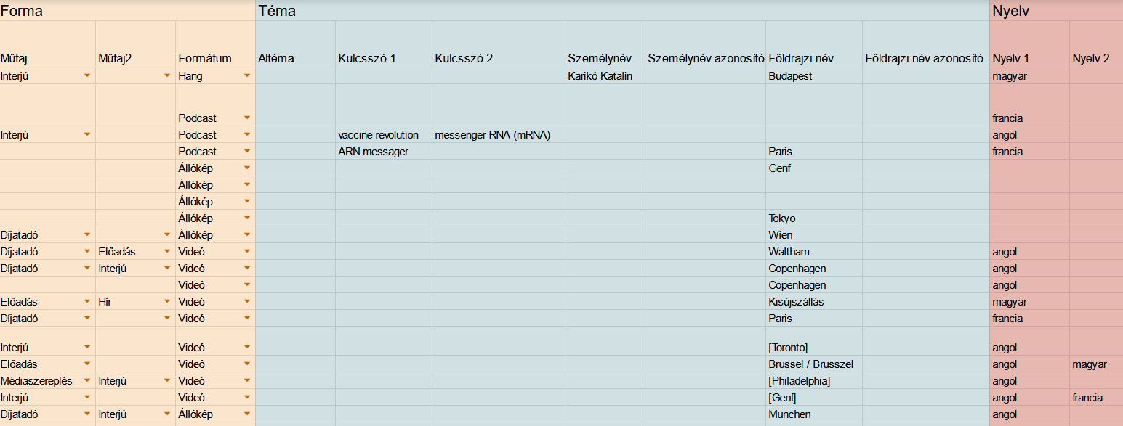

Slide 13
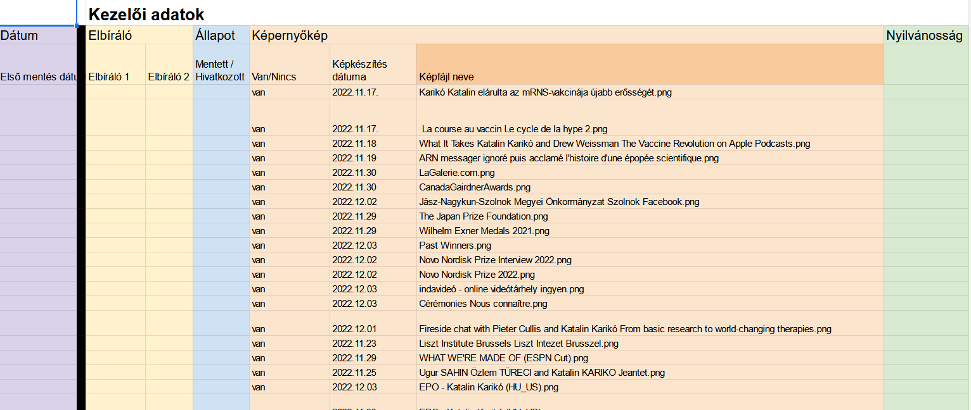

Slide 14
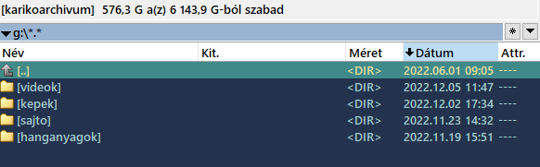
Nyersanyagtár: közös meghajtó a kurátoroknak a kapott
és letöltött nyersanyagok biztonsági letárolásához
(központilag mentett)
Tárterületet (most): 23 GB videó, 9 GB fotó, 160 MB hanganyag

Slide 15
Gyakorlati kérdésekre példák:
az archiválás és a nyilvánosság szintjei
  a kapott anyagok (pl. Karikó Katalintól)
  a leltöltött anyagok (hang és videó!)
    letöltés és konverziók
    engedélykérések
  kutatási szint
  nyilvános szolgáltatási szint (pl. a „Contenta” rendszerben)
szerzői jogi kérdések sokasága
sajtófigyelés és előfizetése: archiválása?
Karikó-archiválás: az archívumunk rendszeres archiválása a MIA által?

Slide 16
Köszönöm a figyelmet!

